Slide 1
Формирование функциональной грамотности на уроках английского языка на примере упражнений из УМК «Spotlight» для 5-11 классов, авторы Ю.Е.Ваулина, Д.Дули, О.Е.Подоляко, В.Эванс
Учитель английского языка
I кв. категории
МБОУ шк. с. Чернышевка
Малахова Олеся Андреевна

Slide 2
Формирование функциональной грамотности на уроках английского языка.

Slide 5
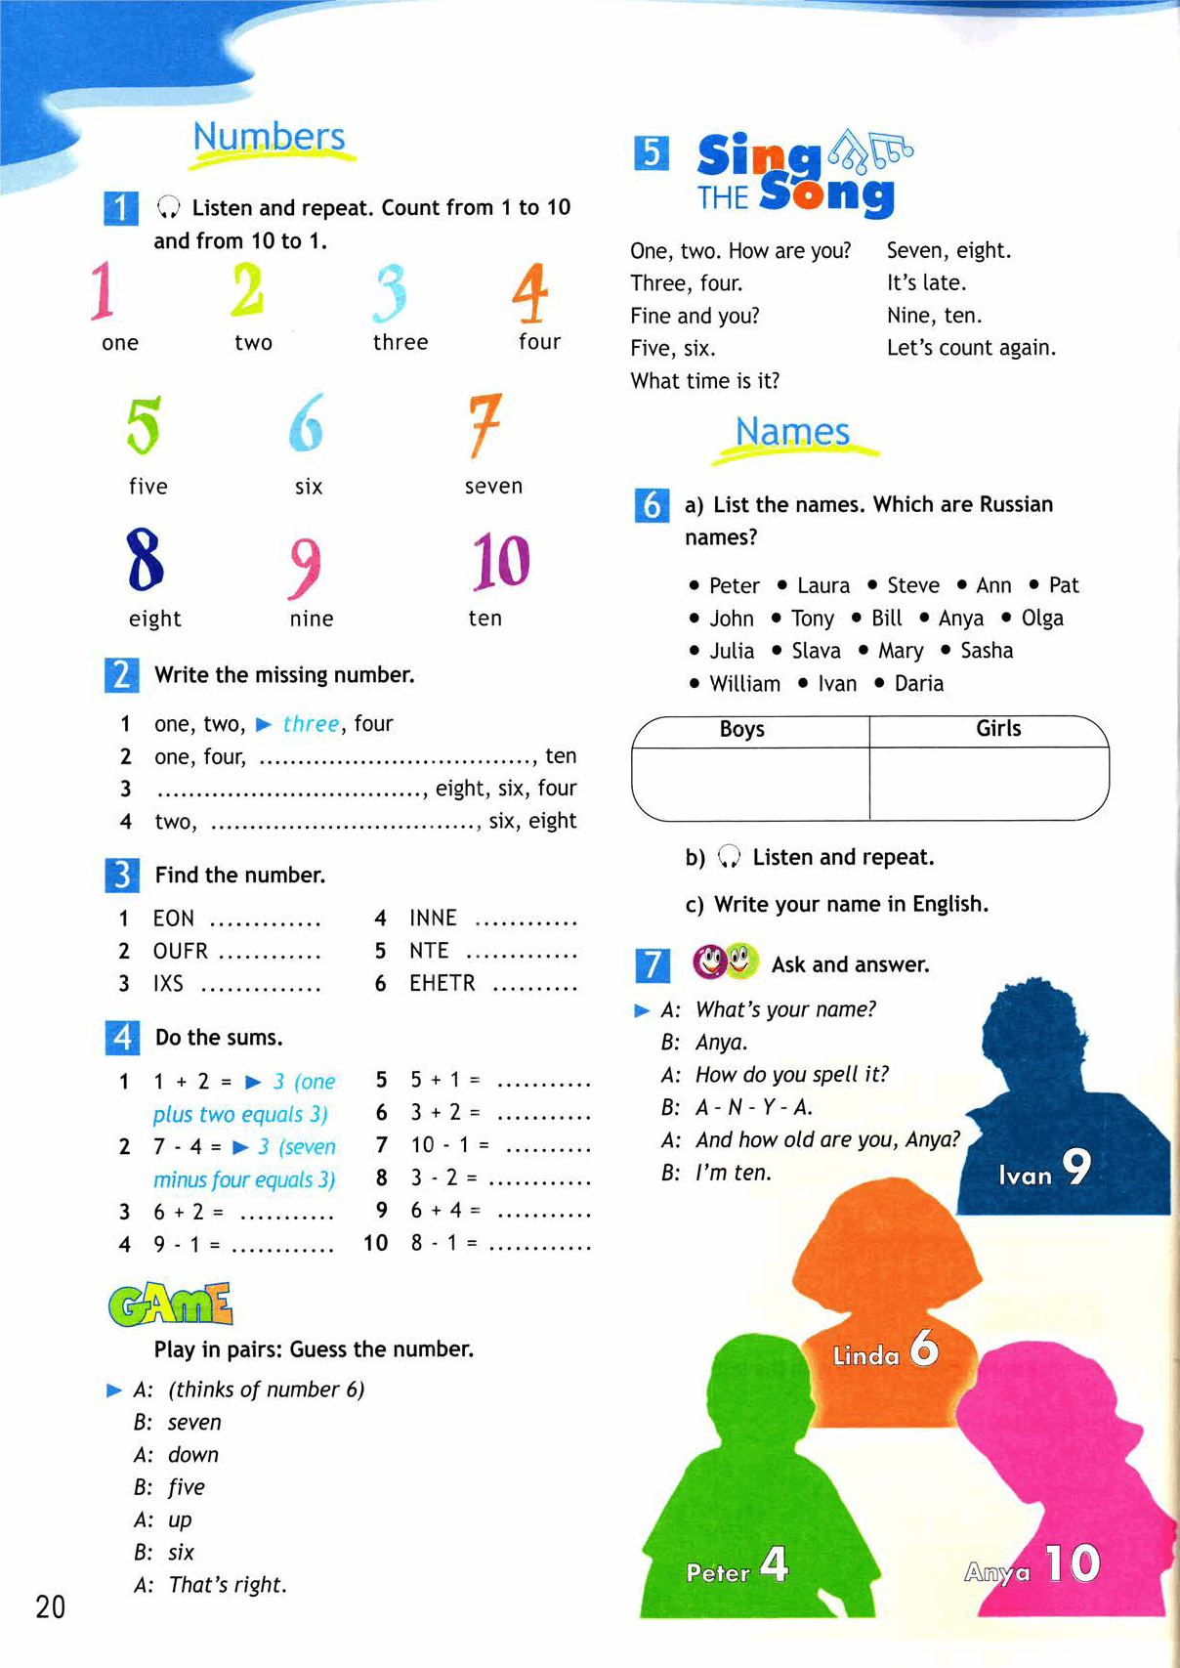

Slide 13
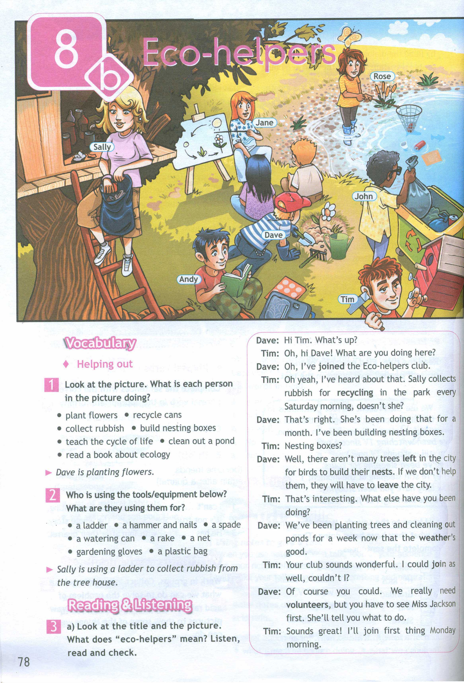

Slide 14
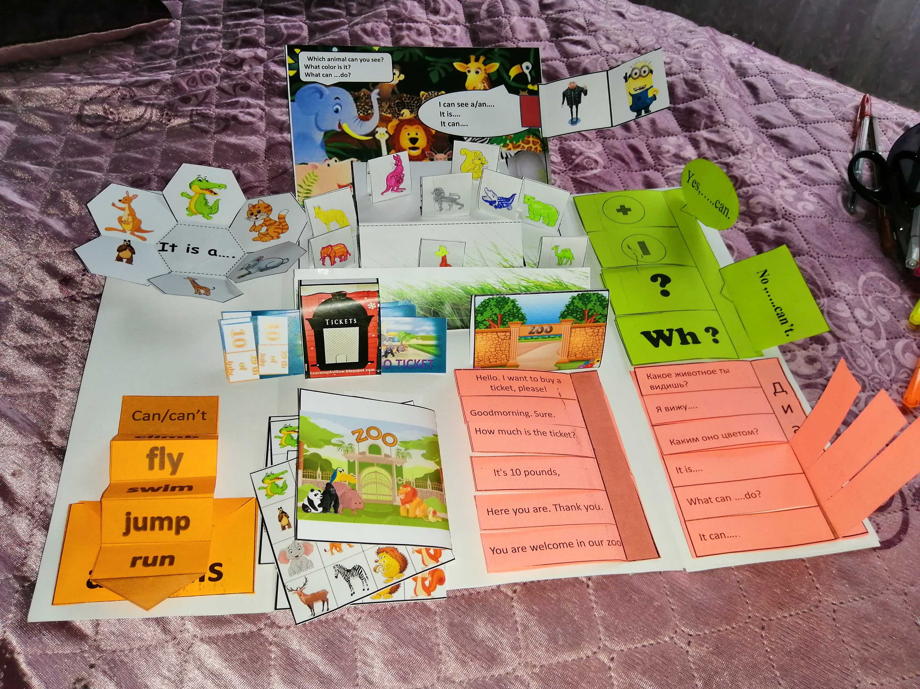
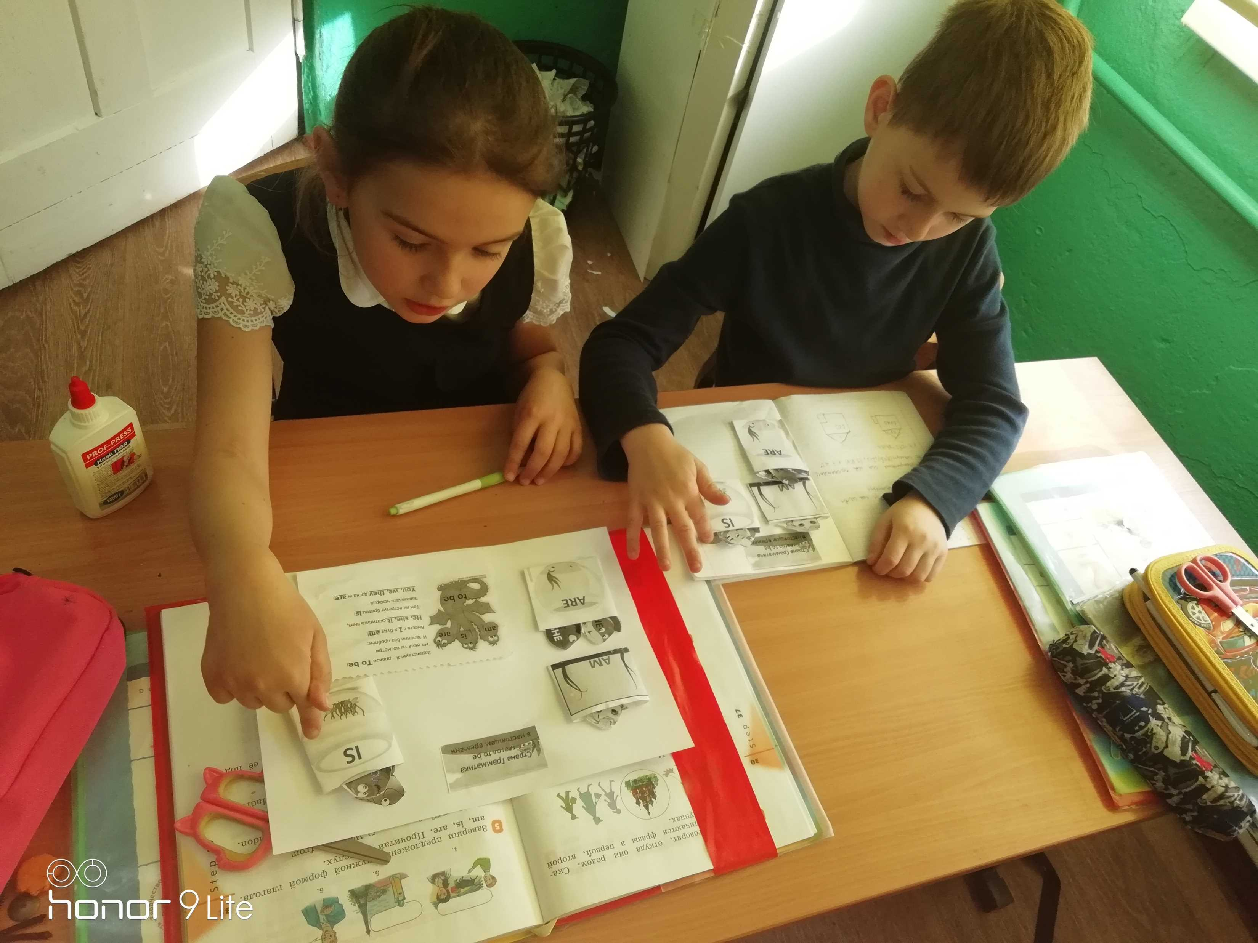
Лепбук, интерактивная тетрадь. Это итоговое задание в котором можно проследить все аспекты функциональной грамотности и провести рефлексию по изученному модулю .

Slide 16
Спасибо за внимание.

